Slide 1
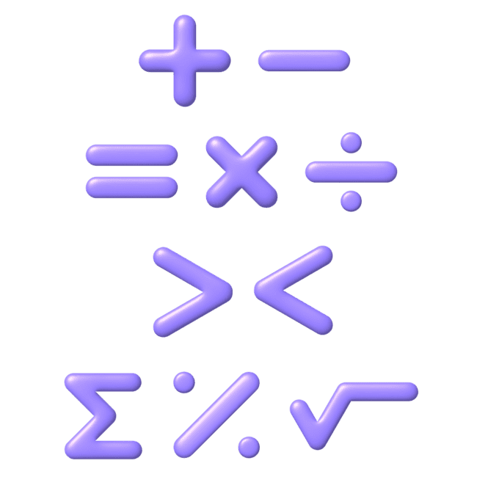
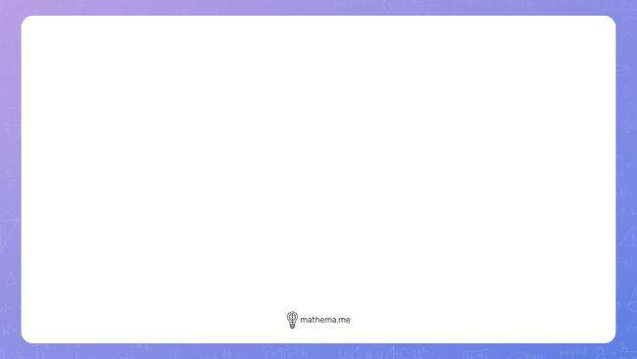
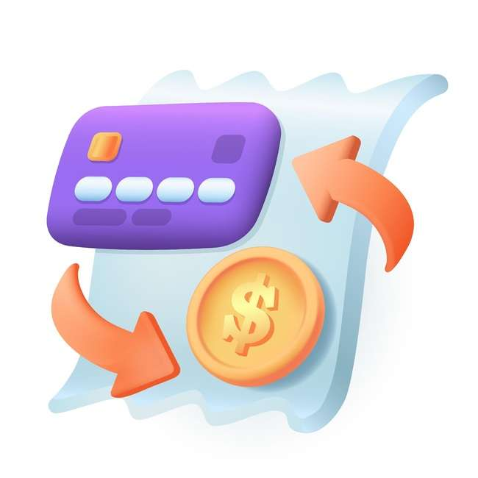
Обчислення значень виразів. Операції з грошима
Математика 4 клас

Slide 2

Що таке вираз?
Вираз - це математичне вираження, яке складається з чисел, знаків операцій і змінних.
Наприклад:
5 + 3 х 2
(6 - 2) х 4
10 ÷ 2 + 3

Slide 3


Як обчислити значення виразу?
Щоб обчислити значення виразу, потрібно виконати операції в ньому в порядку, встановленому математичними правилами: спочатку виконуємо операції у дужках, потім множення і ділення, і, нарешті, додавання і віднімання.

Slide 4
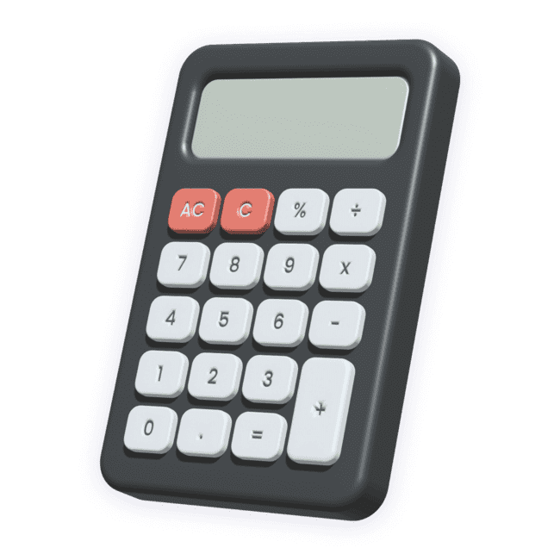

Самостійна робота
Знайди значення виразів:
5 + 3 х 2
(6 - 2) х 4
10 ÷ 2 + 3

Slide 5

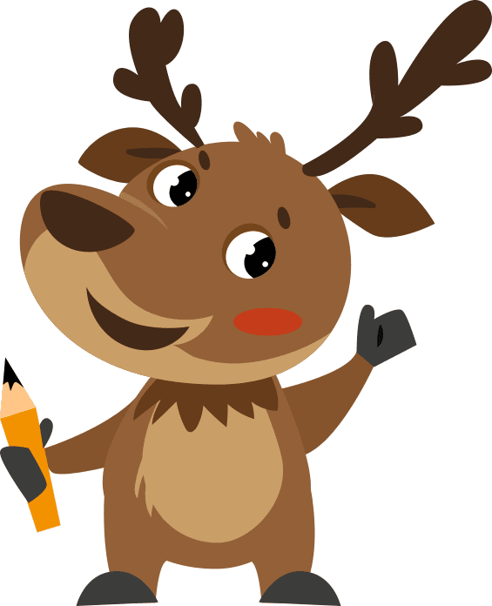
Самоперевірка
1) 3 х 2 = 6
2) 5 + 6 = 11
5 + 3 х 2
(6 - 2) х 4
1) 6 - 2 = 4
2) 4 х 4 = 16
10 ÷ 2 + 3
1) 10 ÷ 2 = 5
2) 5 + 3 = 8

Slide 6
Операції з грошима
Операції з грошима з нами все життя - коли ми щось купуємо, продаємо, отримуємо кишенькові, заощаджуємо на якісь хотілки.
Наприклад:
Булочка в столовій коштує 18грн 50коп. У вас є 2 купюри по 10грн. Яку решту вам має дати продавець?
1) 10 х 2 = 20
2) 20 - 18,5 = 1,5
Відповідь: решта буде складати 1грн 50коп

Slide 7


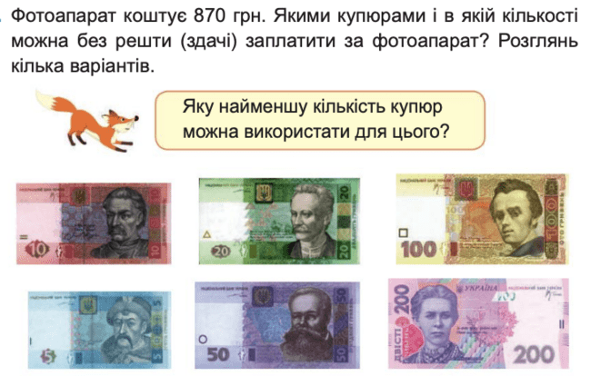
Самостійна робота

Slide 8
Самоперевірка
1) можна використати 3 купюри по 200грн, одну купюру 50грн, одну купюру 20грн.
Кількість купюр в 1 варіанті:
3 + 1 + 1 = 5
200 х 3 + 50 + 20 = 870
2) можна використати 2 купюри по 200грн, 4 купюри 100грн, 3 купюри 20грн і 1 купюру 10грн.
Кількість купюр в 2 варіанті:
2 + 4 + 3 + 1 = 10
(200 х 2) + (100 х 4) + (20 х 3) + 10 = 870

Slide 9

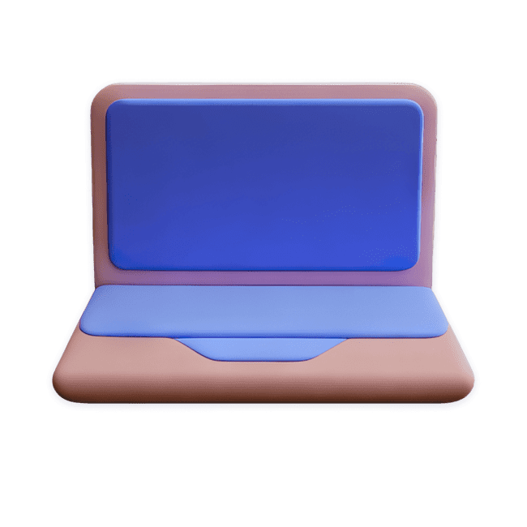
Молодці, ви успішно засвоїли даний матеріал!
Домашнє завдання:
Підручник Математика 4 клас (Заїка):
Завдання 97
Завдання 98
Завдання 100
Завдання 101

Slide 10

Презентація створена спеціалістами Mathema.me
Mathema - це найбільша платформа для вивчення математики у Східній Європі, родом з України.
У Mathema ти можеш:
готуватися до контрольних та іспитів
проходити онлайн-тести
дізнаватись останні новини про освіту в Україні

